Slide 1

স্বাগতম

Slide 2
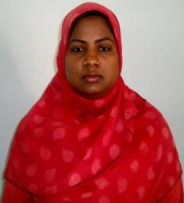
সালমা আক্তার।
রামপুর উচ্চ বিদ্যালয়।
চৌদ্দগ্রাম,কুমিল্লা।
সহকারি শিক্ষক।
ব্যাচ ১৮(১৮-০৩-২০১৩—৩০-০৩-২০১৩)
মোবাইল নং ০১৮১৩১৮১৯৬৩
E-mail: akters11@yahoo.com

Slide 3
শ্রেণিঃ ৬ষ্ঠ
বিষয়ঃ বাংলা [চারুপাঠ]
সময়ঃ৪৫ মিনিটি
তারিখঃ২৩/০৩/২০১৩ইং

Slide 4
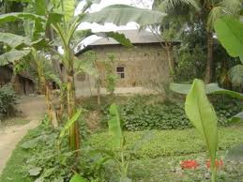
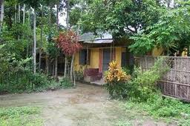
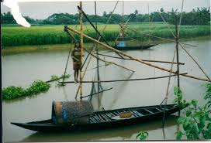
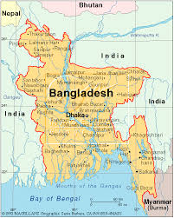

Slide 5
জন্মভূমি

Slide 6
আচরণিক উদ্দেশ্য
এই পাঠ শেষে শিক্ষার্থীরা
কবি পরিচিতি বলতে পারবে ।
কবিতাটি শুদ্ধভাবে আবৃত্তি করতে পারবে।
নতুন শব্দগুলোর অর্থ বলতে পারবে।
কবিতার ভাবার্থ ব্যাখ্যা করতে পারবে ।
কবির অঙ্গ জুড়ায় কীসে তা ব্যাখ্যা করতে পারবে।

Slide 7
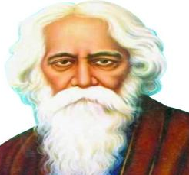
১৯৪১ খ্রি ৭ই আগষ্ট
কলকাতার জোড়াসাঁকোতে
১৮৬১ খ্রিঃ ৭ই মে
জন্মস্থান
জন্ম
মৃত্যু
বনফুল,
সোনারতরী
খেয়া
বৌঠাকুরাণীর হাট,
নৌকাডুবি, ঘরে বাইরে ইত্যাদি
উপন্যাস
বিখ্যাত কাব্যগ্রন্থ
ছোটগল্প
নোবেল পুরস্কার
১৯১৩ খ্রি: গীতাঞ্জলী কাব্য
শেষ কথা,একরাত্রি

Slide 8
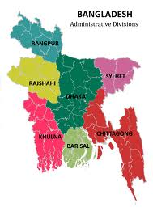
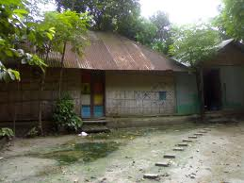
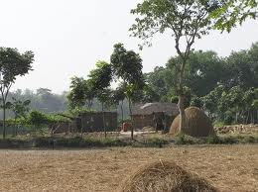
সার্থক জনম আমার জন্মেছি এই দেশে
সার্থক জনম,মা গো ,তোমায় ভালোবেসে ।।
আদর্শ পাঠ

Slide 9
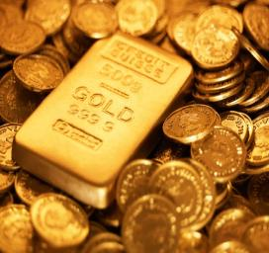
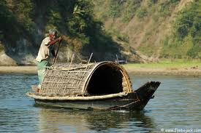
জানি নে তো ধনরতন
আছে কি না রানির মতন,
শুধু জানি আমার অঙ্গ জুড়ায় তোমার ছায়ায় এসে।।

Slide 10
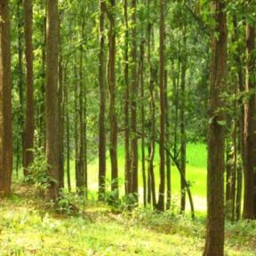
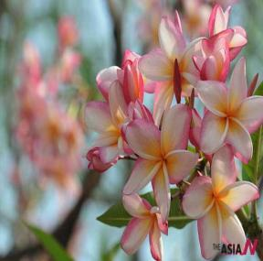

কোন বনেতে জানি নে ফুল
গন্ধে এমন করে আকুল,
কোন গগনে ওঠে রে চাঁদ এমন হাসি হেসে

Slide 11
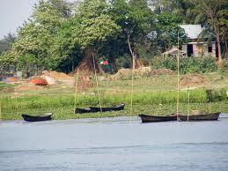
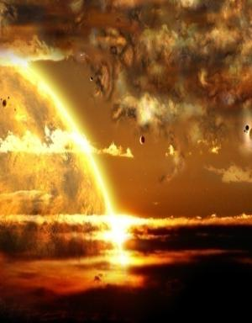
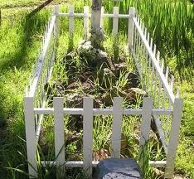
আখিঁ মেলে তোমার আলো
প্রথম আমার চোখ জুড়ালো
ওই আলোতে নয়ন রেখে মুদব নয়ন শেষে।।

Slide 12

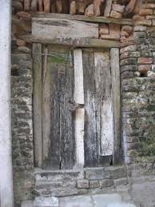
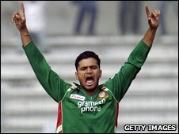
একক কাজ শব্দার্থ লিখ (সময়ঃ২ মিনিট)
জনম=
জন্ম
মুদব=
বন্ধ
সার্থক=
সফল

Slide 13
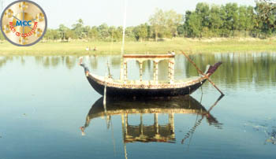
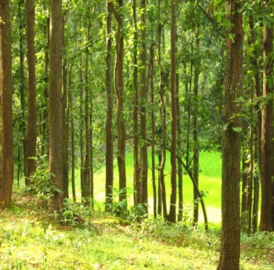


Slide 14
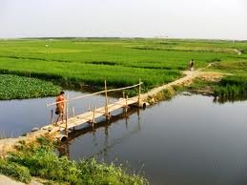
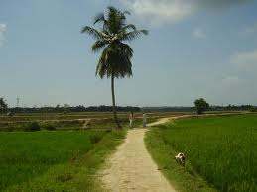
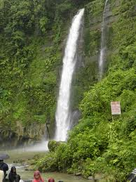
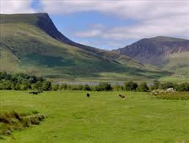
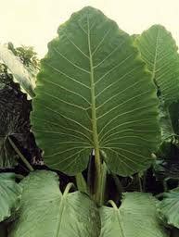

Slide 15
কবির অঙ্গ জুড়ায় কিসে তা ছবি এবং ভিডিও’র আলোকে ব্যাখ্যা কর।
জোড়ায় কাজ
সময় ৫ মিনিট

Slide 16
দলগত কাজ(সময় : ৫ মিনিট)
জন্মভূমি কবিতাটির ভাবার্থ লিখ।

Slide 17
মূল্যায়ন
জন্মভূমি কবিতার লেখক কে?
রবীন্দ্রনাথ কতসালে নোবেল পুরস্কার পান?
তাঁর দুটি গ্রন্থের নাম বল।
মুদব শব্দের অর্থ কি?
কবি কবির জন্মভূমিকে কি করতেন।
কবির শেষ ইচ্ছা কী ?

Slide 18
বাড়ির কাজ
জন্মভূমিকে রানি সম্বোধন করার যোক্তিকতা ব্যাখ্যা কর।

Slide 19
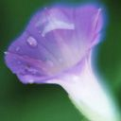
ধন্যবাদ

